Slide 1

图书馆APP——i打卡
代码要敲队
（贺芳鑫 苏玲俐 曾秋玉 谢朴风 高纪辉 胡宇卓）
Notes:
注释：
若要更改此幻灯片上的图像，请选择该图片，并将其删除。然后单击占位符中的“图片”图标，插入自己的图像。

Slide 2
标题和包含列表的内容布局
项目背景介绍
项目展示
存在问题
项目心得体会

Slide 3

项目背景
随着计算机技术不断应用和提高，以及校园信息化的提高，图书馆希望有一个可行性的打卡系统，可以做到及时更新完善相应的信息库，确保信息库资源完整、准确、规范，做到随时需要、随时统计、随时提供，逐步实现打卡系统的实时化、人性化、合理化。

Slide 4
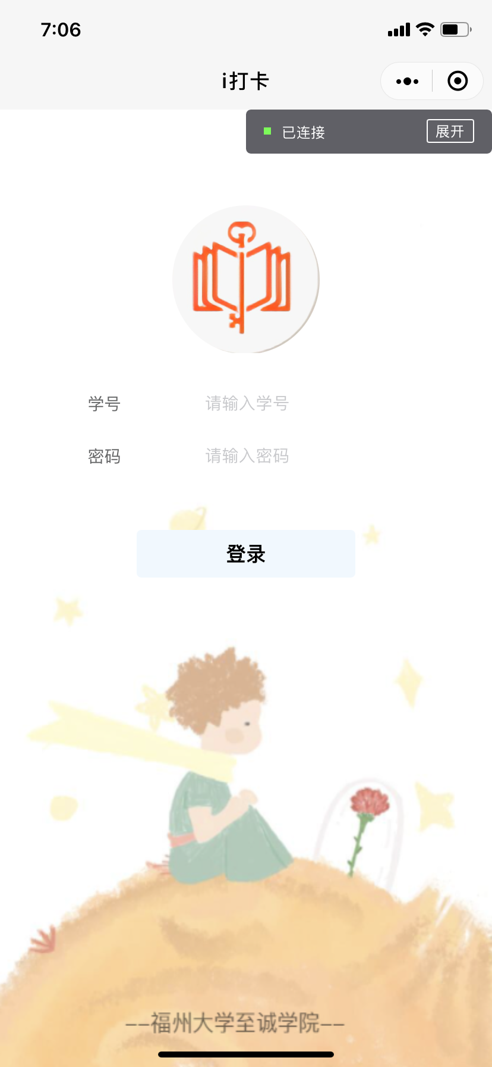
项目展示
APP登录界面

Slide 5
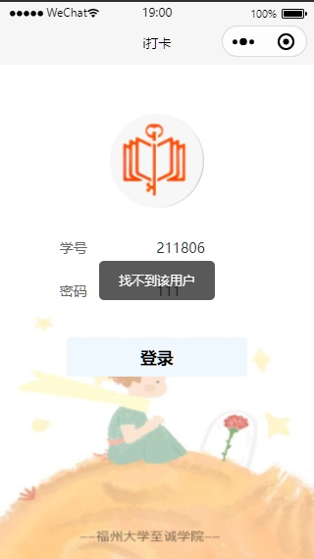
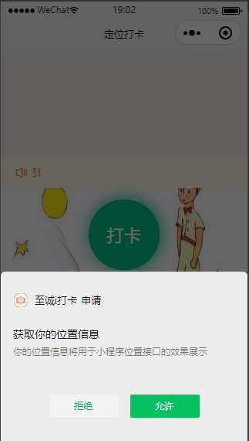
项目展示
进入失败提示
成功登录后会提示是否允许获取位置

Slide 6
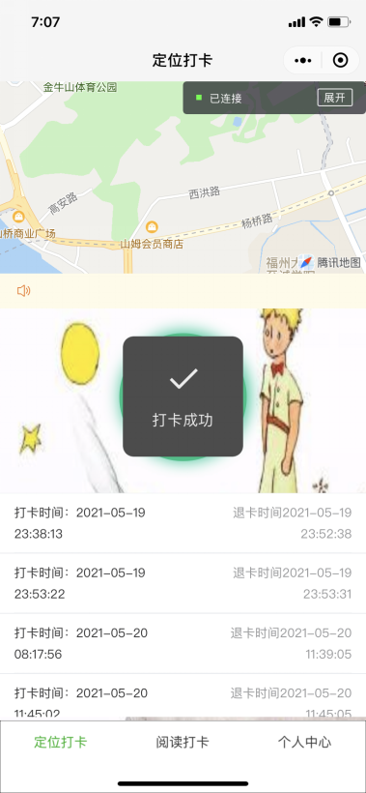
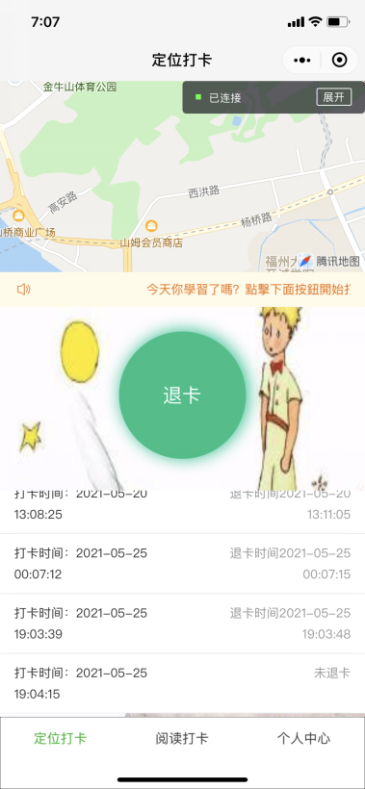
项目展示
进入打卡页面后打卡
成功打卡后记录时间

Slide 7
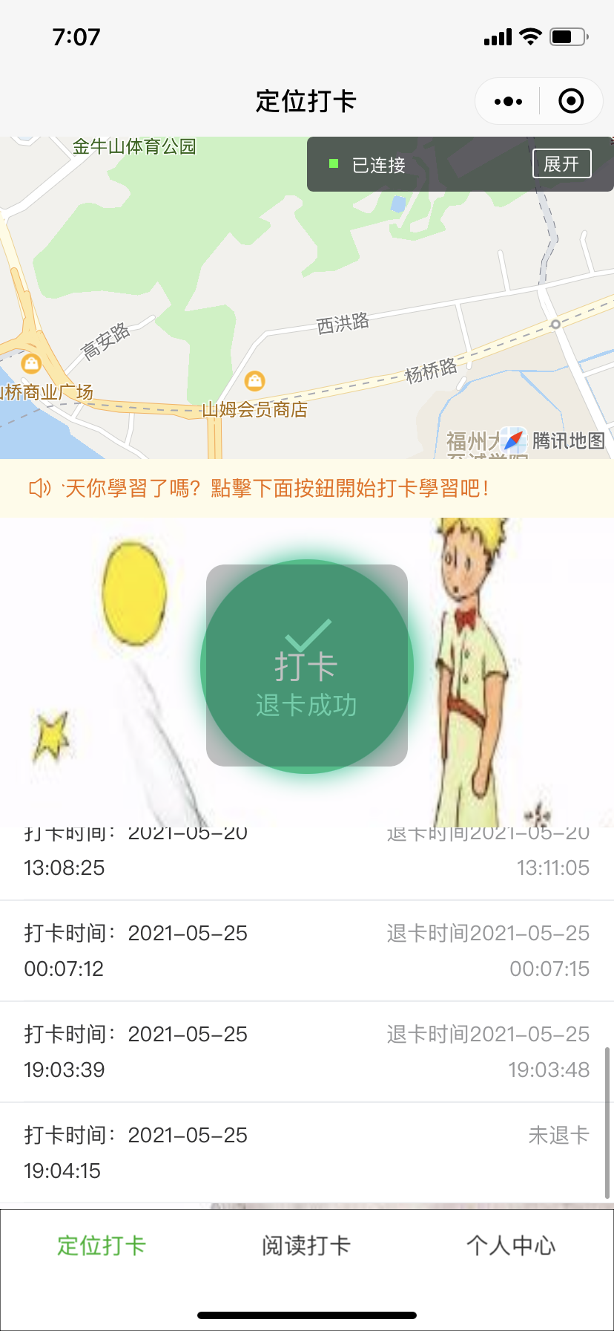
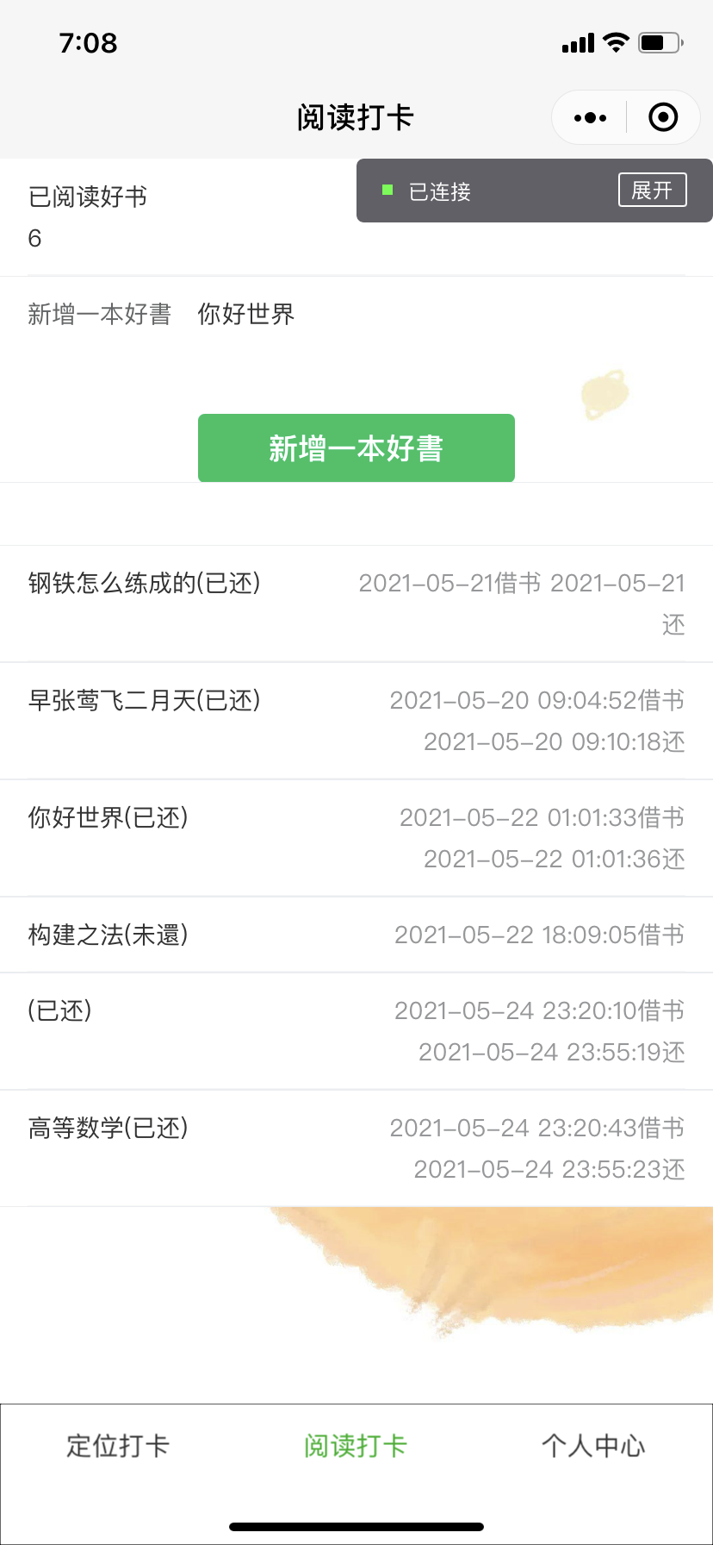
项目展示
点击退卡
进入阅读打卡界面输入借阅书名

Slide 8
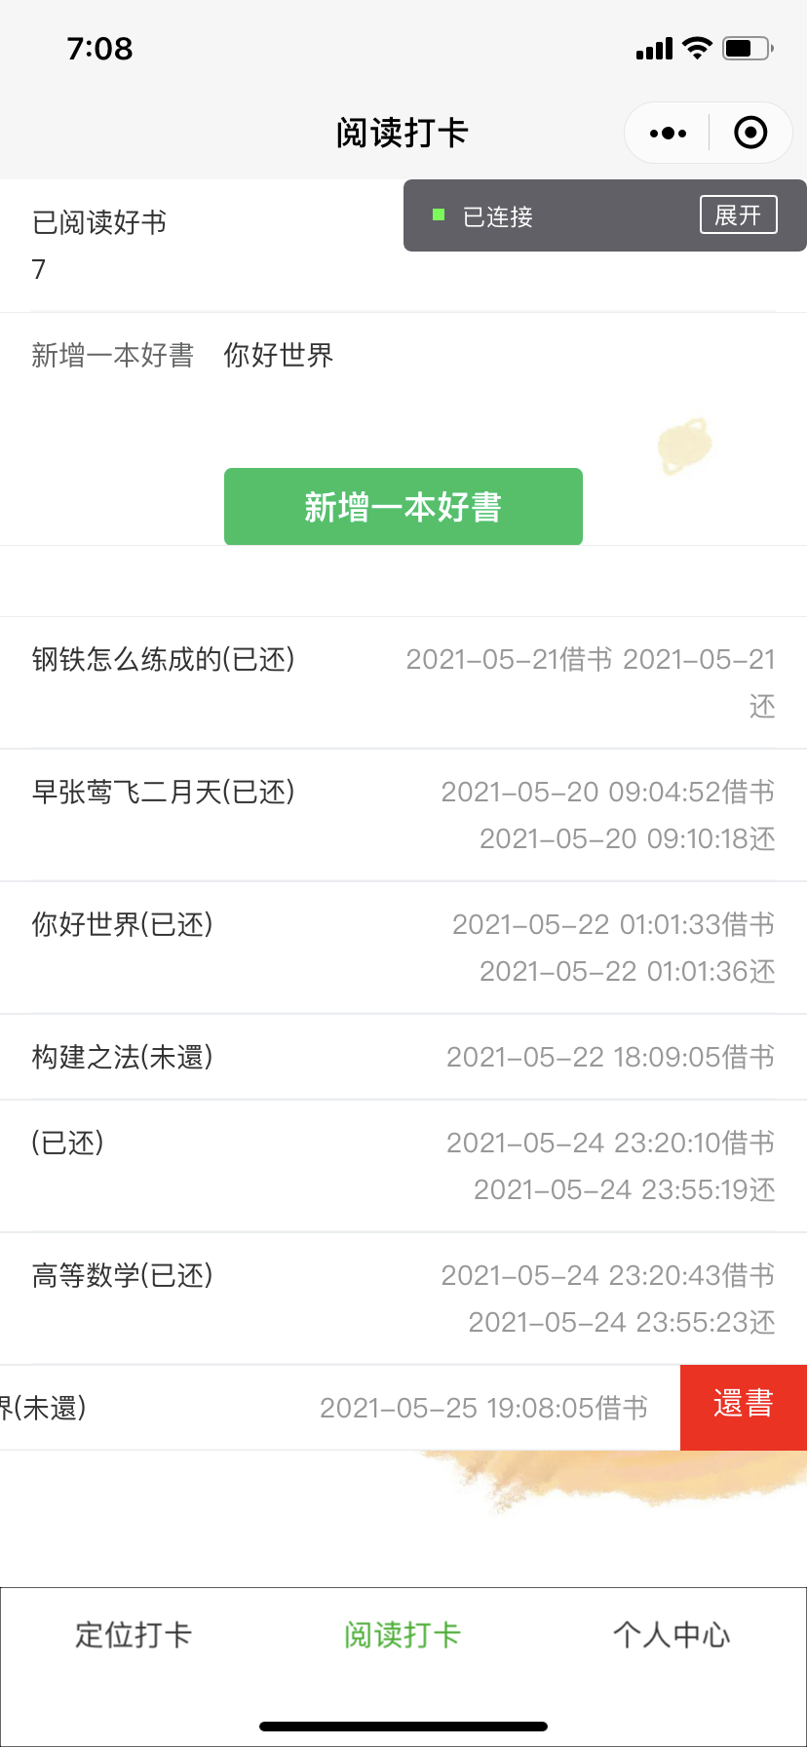
项目展示
点击新增一本好书借阅成功
未还的书籍向左滑动还书

Slide 9
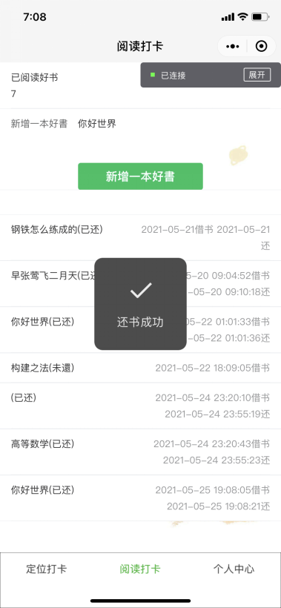
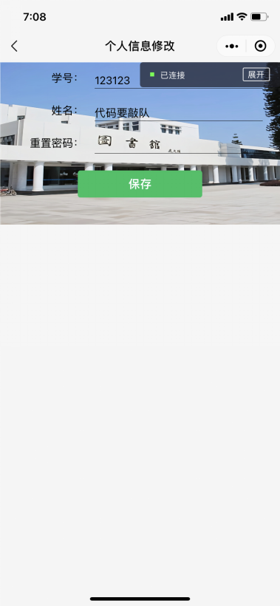
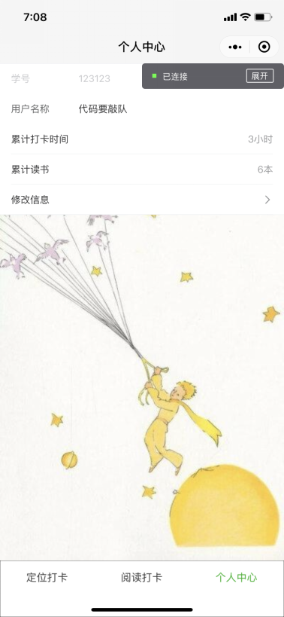
项目展示
还书成功
个人信息查看和修改

Slide 10
心得体会
贺芳鑫：在这次团队开发的过程中，我们相互磨合，共同努力，最终还是八九不离十的完成了这次团队作业。作为组长，我也认识到了前期工作计划不完善导致好多信息无法在第一时间梳理出来，只能边干边学习，并且更加的理解到了在项目的开发过程中团队的重要性和自身知识不足是导致项目进度快慢的核心问题。
苏玲俐：在团队组合一个多月的时间里，我们相互学习分享，通过大家的努力团队项目从0到0.8(还没到1)我认识到了团队协作的重要性，学会了如何使用博客，认识了许多说明书，也深刻了解了开发的困难程度，且行且学习，继续努力。
曾秋玉：
高纪辉：通过这次的软工实践组队，学习到了很多，也认识了新同学。组长分配工作，然后大家完成自己的部分，小组工作十分和谐，组内成员互帮互助，同时也在项目实现中发扬了Learing by doing的精神，很棒。
谢朴风：
胡宇卓：经过这为期一周多的学习，从摸鱼打水到学习新知识，运行开发数据库和代码对接，无论怎样，一个人的力量总是远远不够的，和队友的相处很欢乐，让我体验到一起做项目的乐趣，这也是以后计算机开发需要经历的过程吧。

Slide 11
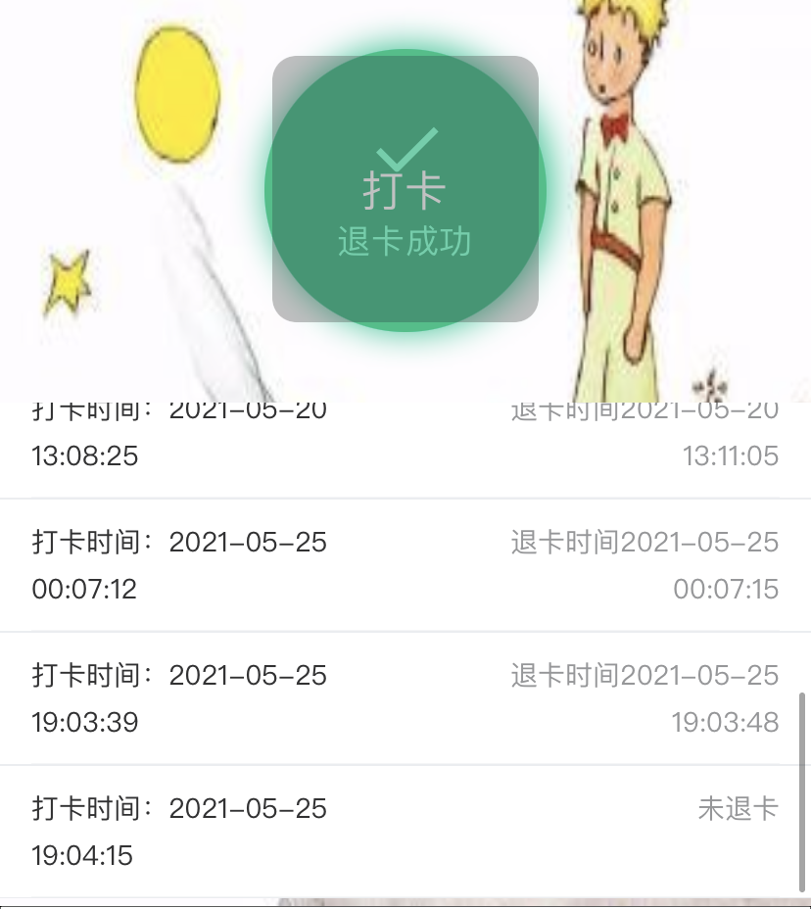
存在问题
有时候测试退卡功能时会存在显示退卡成功，但记录还是显示未退卡的情况。
用户信息单一，只保存一个用户。
未显示定位位置。

Slide 12
祝大家身体健康！
——代码要敲队

